Slide 1
参考資料４
国のエネルギー政策動向

Slide 2
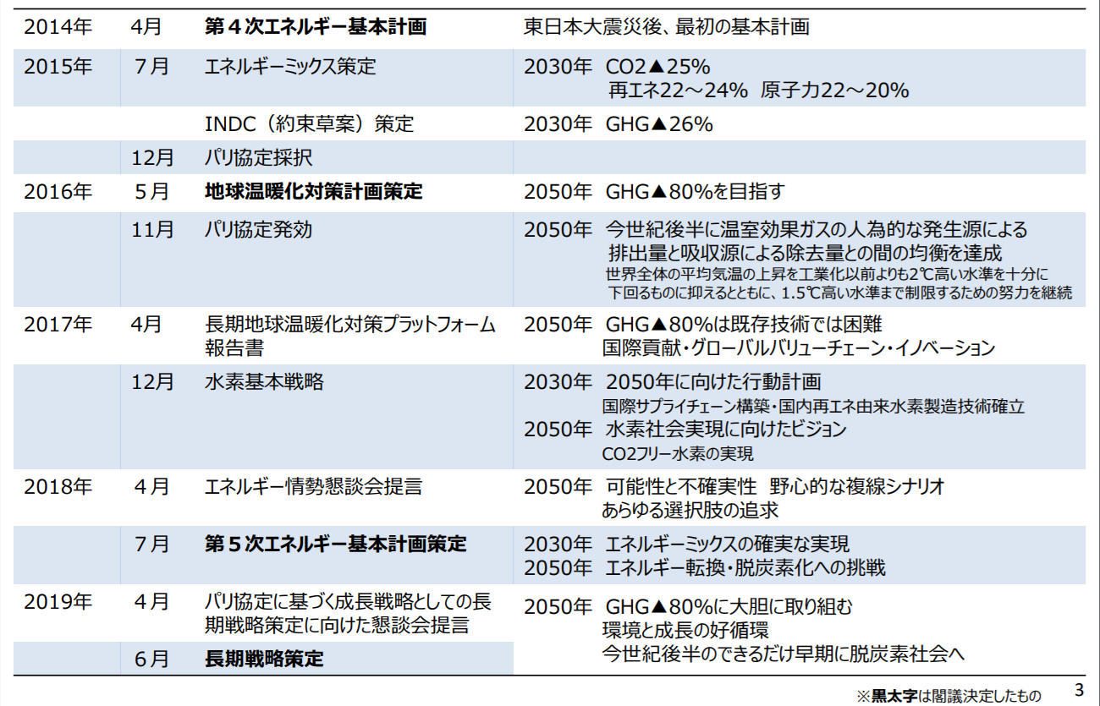
エネルギー政策と温暖化対策に向けた近年の主な動き
出所：総合資源エネルギー調査会 基本政策分科会（第29回会合）（令和元年7月1日（月））

Slide 3
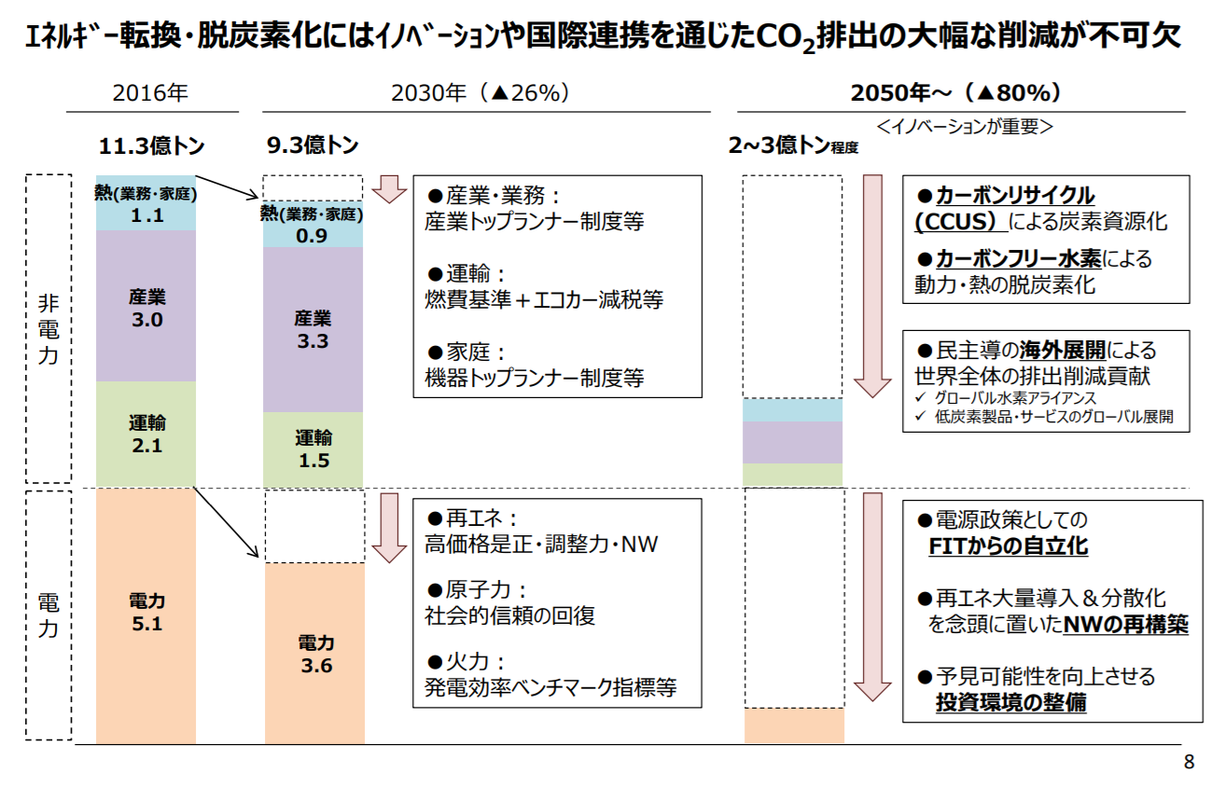
2030年・2050年に向けたアクション
出所：総合資源エネルギー調査会 基本政策分科会（第29回会合）（令和元年7月1日（月））

Slide 4
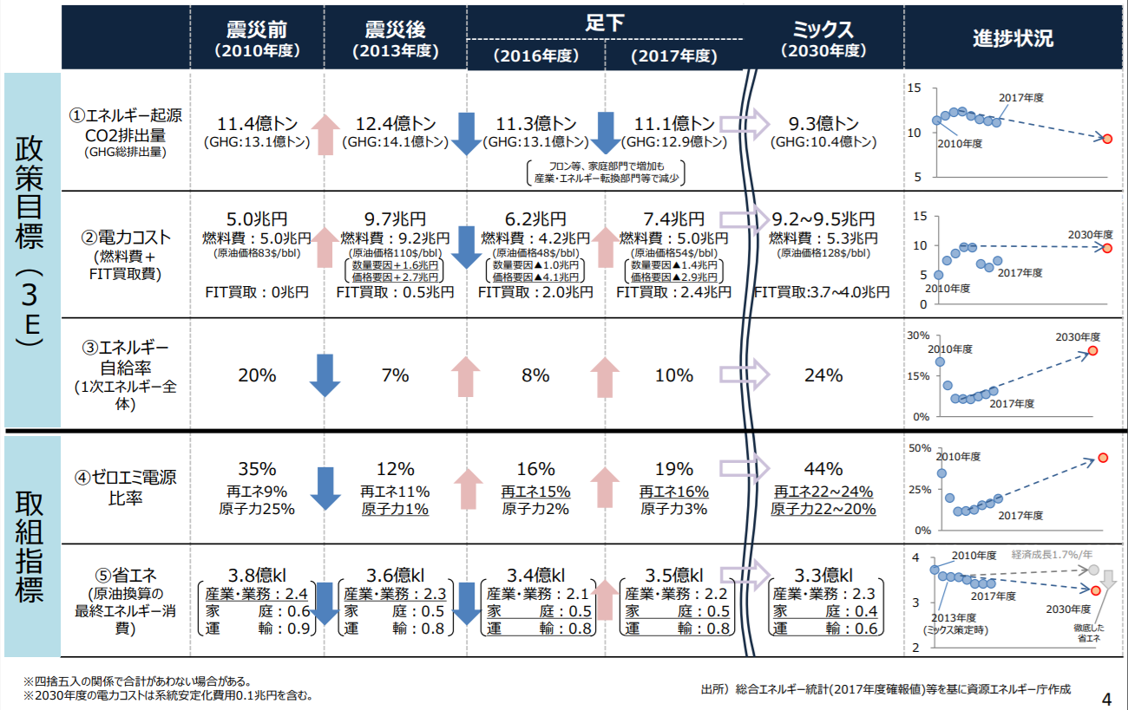
エネルギーミックス（2030年）の進捗
出所：総合資源エネルギー調査会 基本政策分科会（第29回会合）（令和元年7月1日（月））

Slide 5
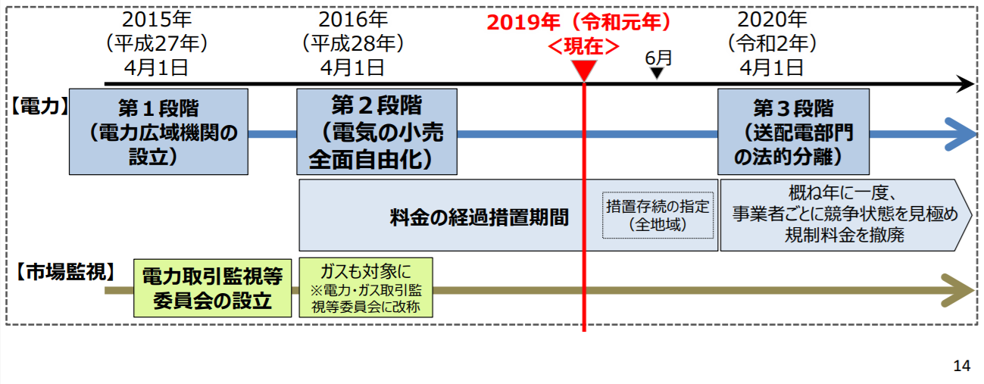
電力システム改革の進捗状況
・2015年4月に電力広域的運営推進機関を、同9月に電力取引監視等委員会を設立
・2016年4月に小売全面自由化を実施し、自由化後3年で、新電力シェアは15%に
・料金の経過措置については、全エリアにおいて、2020年度以降も継続予定
・昨年6月26日に、電力システム改革の検証結果を公表
・再エネ事業者などが電力ネットワークをより公平に利用できるよう、改正電気事業法に基づき、
今年（2020年）4月に発送電分離を実施予定
出所：総合資源エネルギー調査会 基本政策分科会（第29回会合）（令和元年7月1日（月））一部修正

Slide 6
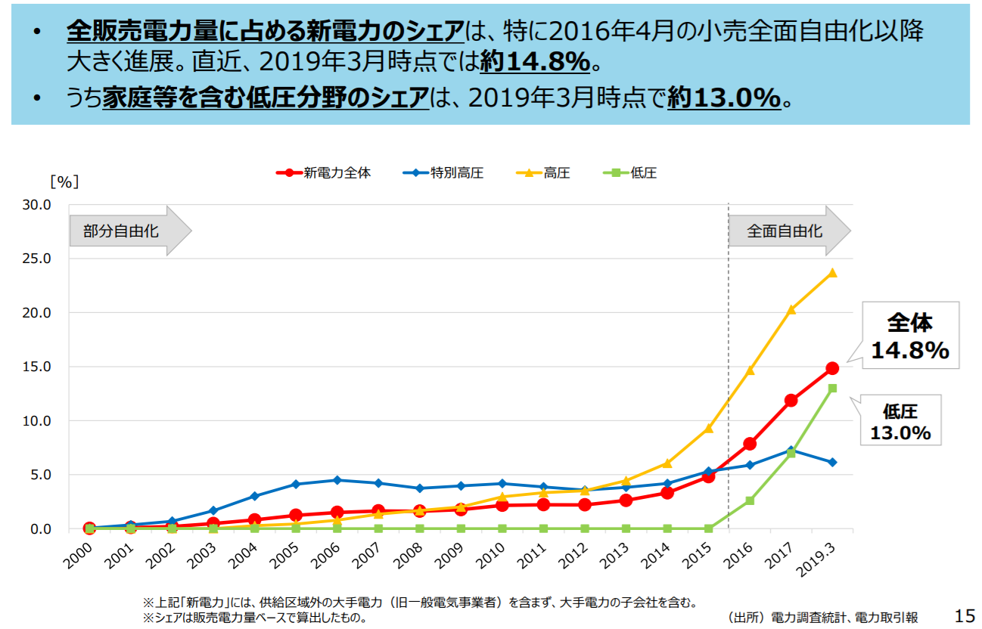
新電力シェアの推移
出所：総合資源エネルギー調査会 基本政策分科会（第29回会合）（令和元年7月1日（月））

Slide 7
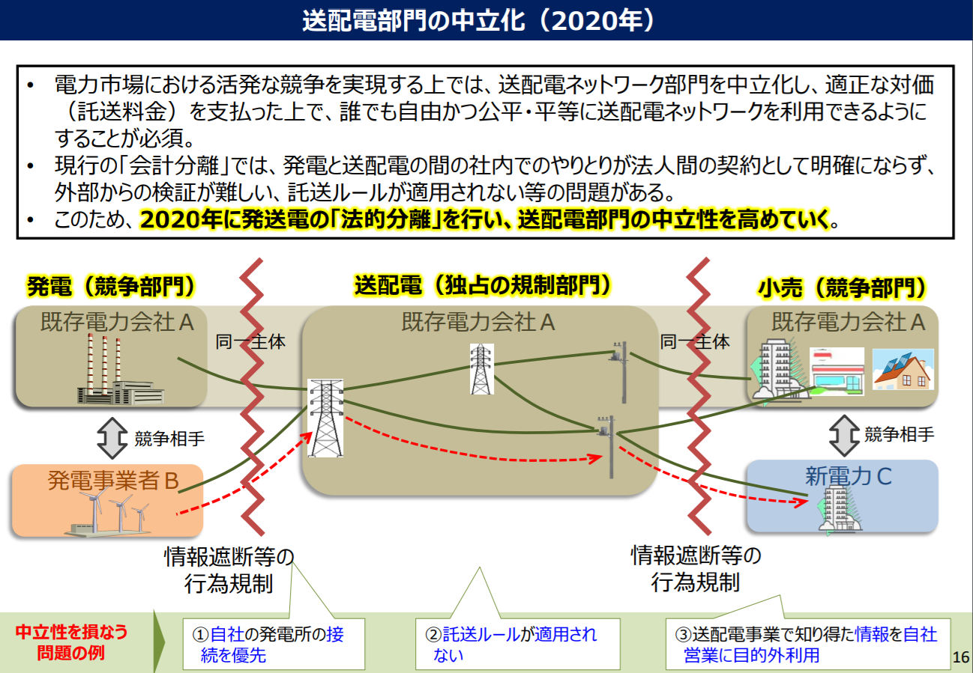
送配電部門の中立化（2020年）
出所：総合資源エネルギー調査会 基本政策分科会（第29回会合）（令和元年7月1日（月））

Slide 8
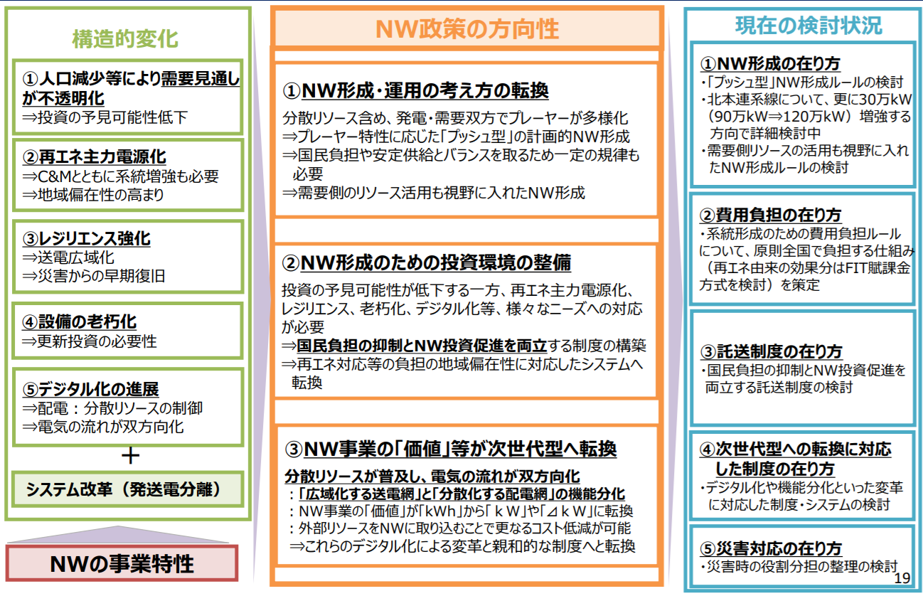
ネットワーク（NW）政策の方向性と検討状況
出所：総合資源エネルギー調査会 基本政策分科会（第29回会合）（令和元年7月1日（月））

Slide 9
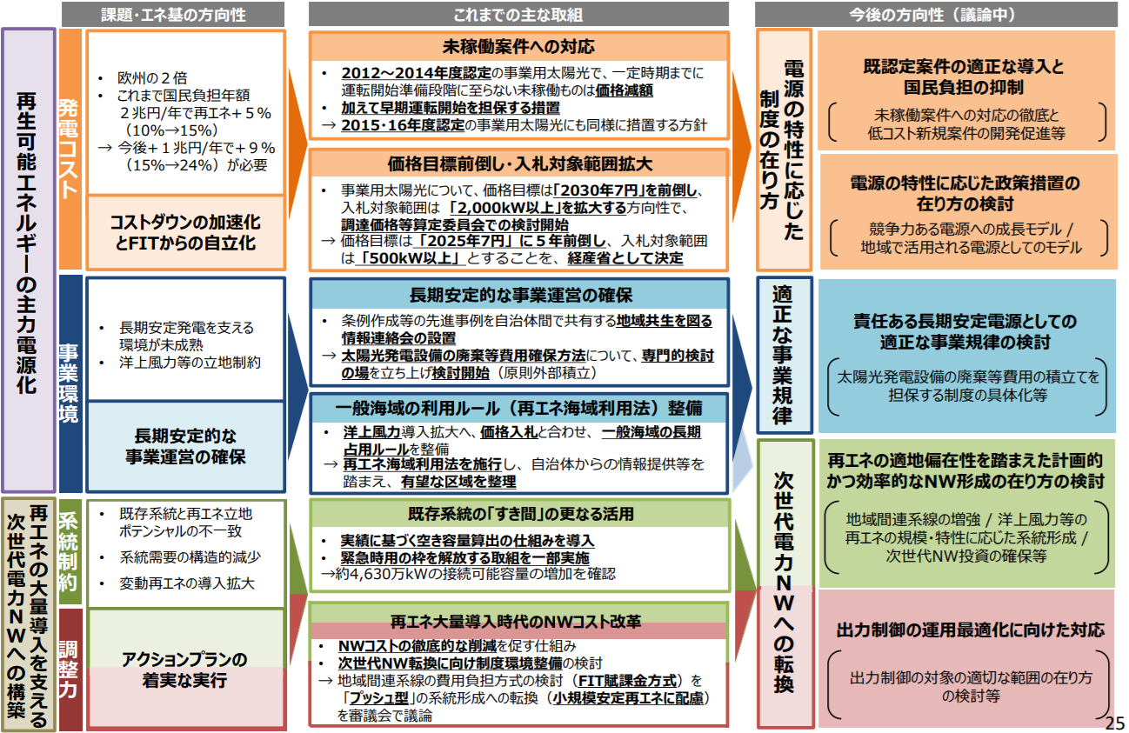
再生可能エネルギーの主力電源化に向けた取組
出所：総合資源エネルギー調査会 基本政策分科会（第29回会合）（令和元年7月1日（月））

Slide 10
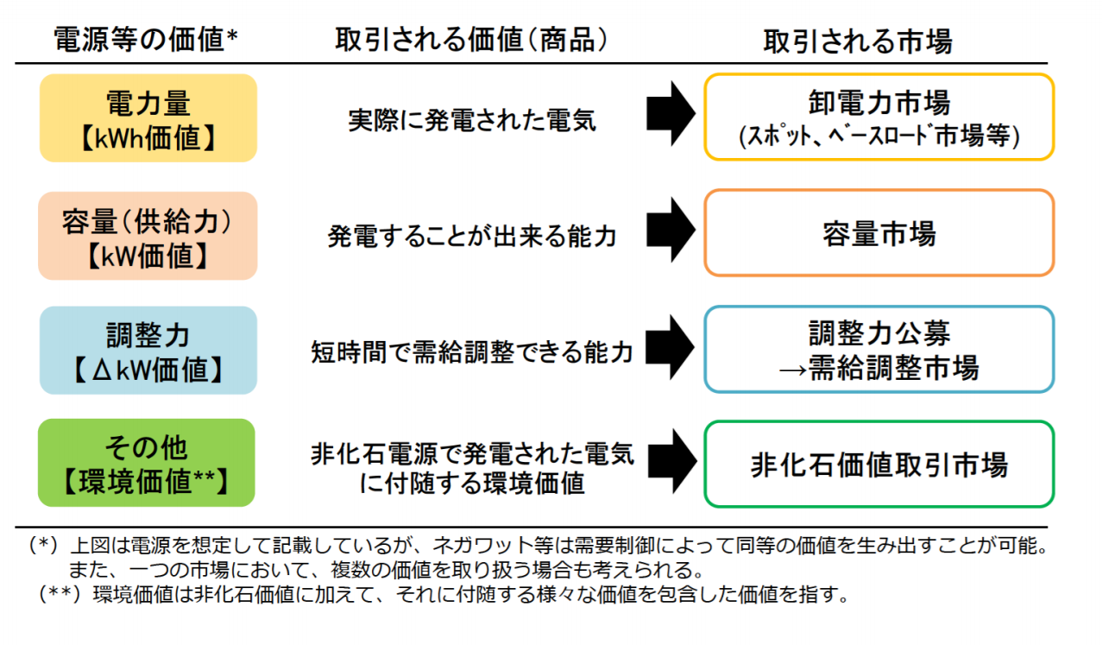
電力関連の市場整備の方向性
出所：第31回 総合資源エネルギー調査会 電力・ガス事業分科会 電力・ガス基本政策小委員会 制度検討作業部会（2019年4月22日）

Slide 11
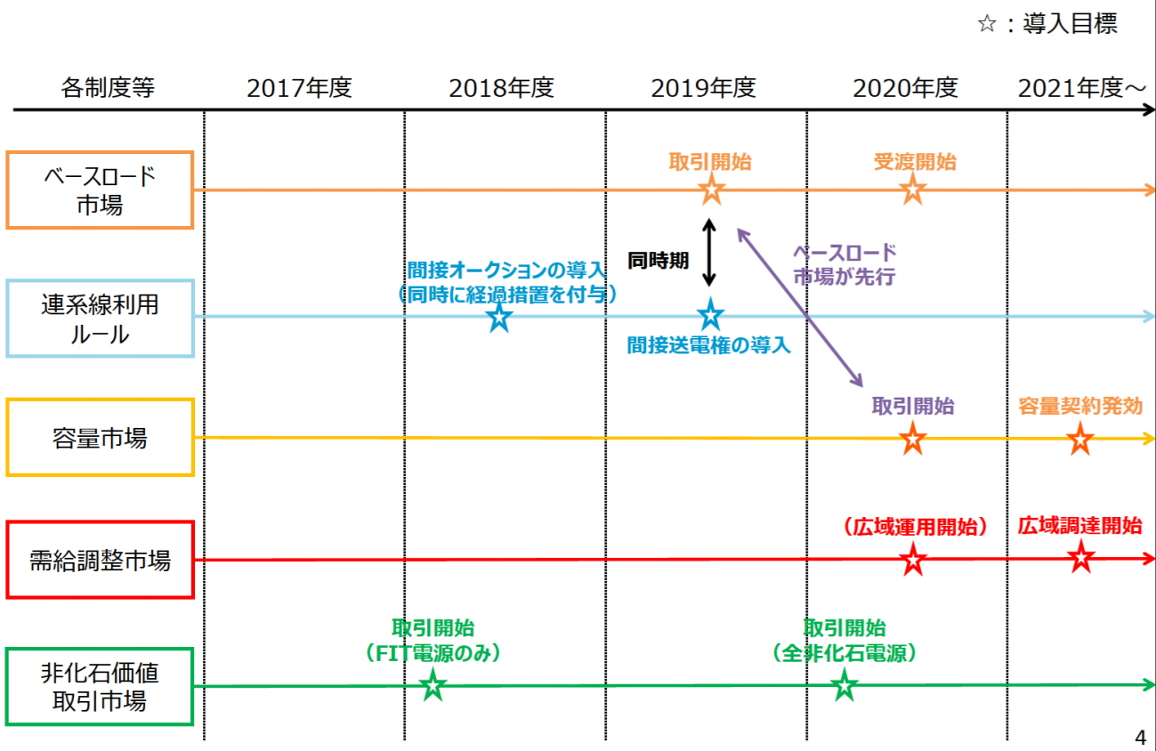
電力関連の市場の導入時期
出所：第31回 総合資源エネルギー調査会 電力・ガス事業分科会 電力・ガス基本政策小委員会 制度検討作業部会（2019年4月22日）

Slide 12
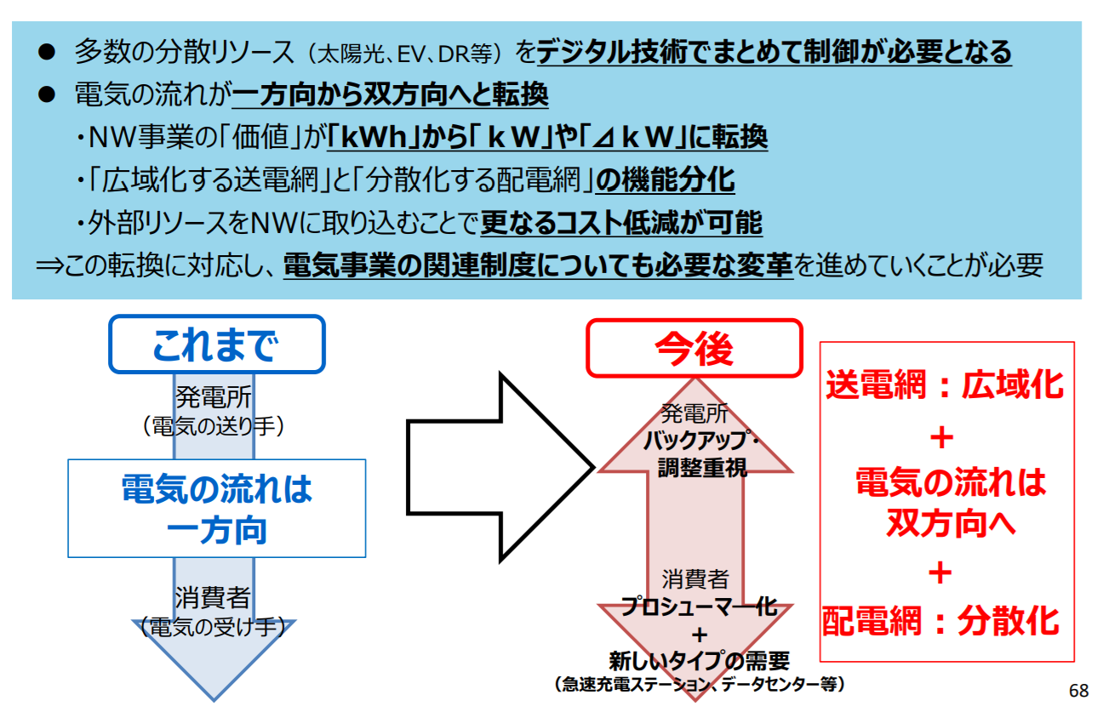
分散化とデジタル化の進展
出所：総合資源エネルギー調査会 基本政策分科会（第29回会合）（令和元年7月1日（月））

Slide 13
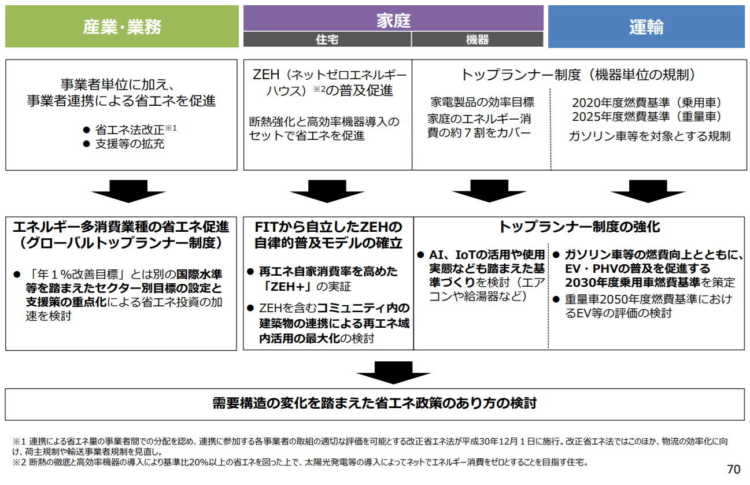
省エネ政策の今後の主な方向性
出所：総合資源エネルギー調査会 基本政策分科会（第29回会合）（令和元年7月1日（月））

Slide 14
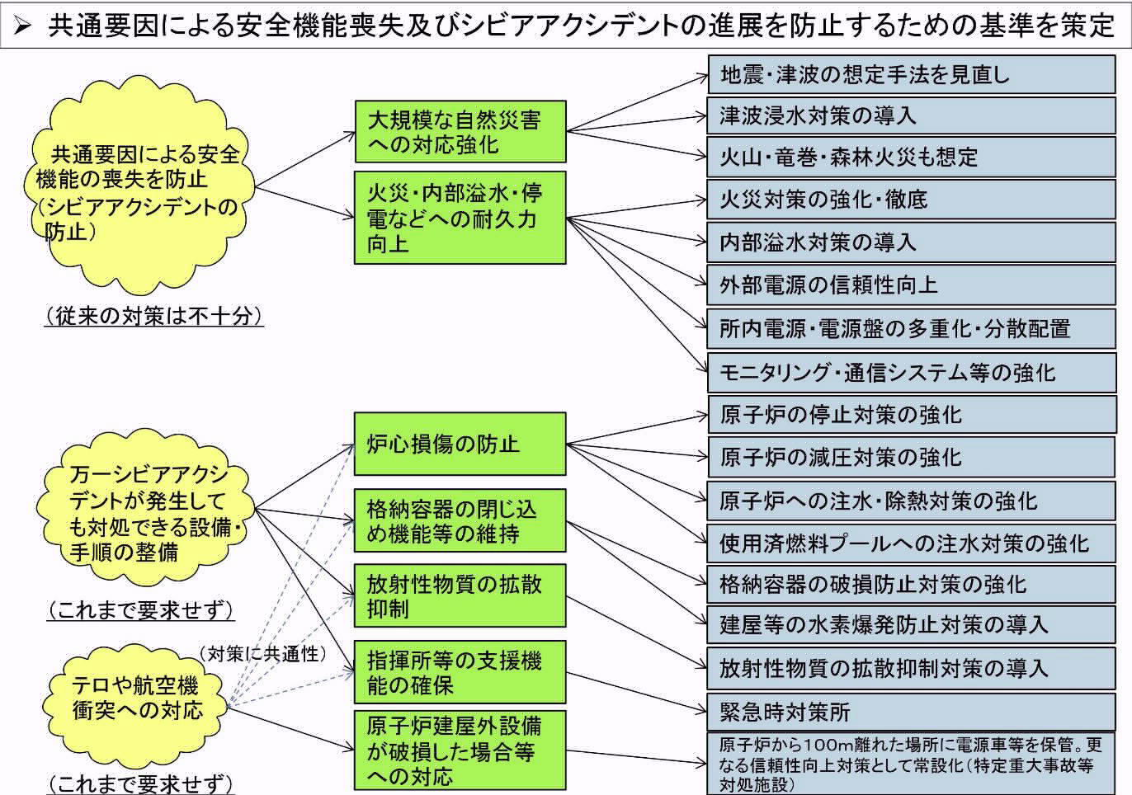
原子炉新規制基準の概要（基本的な考え方と要求事項）
出所：原子力規制委員会Webサイト「新規制基準について」

Slide 15
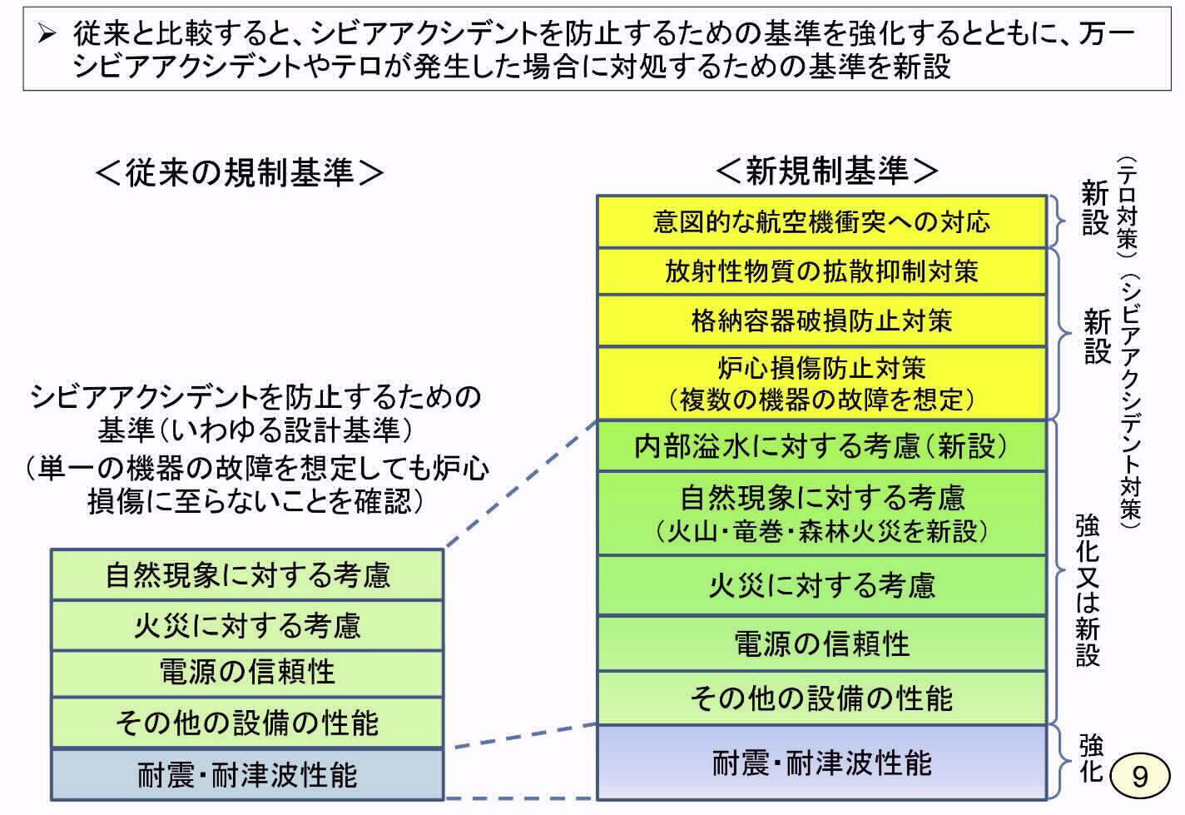
原子炉新規制基準の概要（従来基準との比較）
出所：原子力規制委員会Webサイト「新規制基準について」

Slide 16
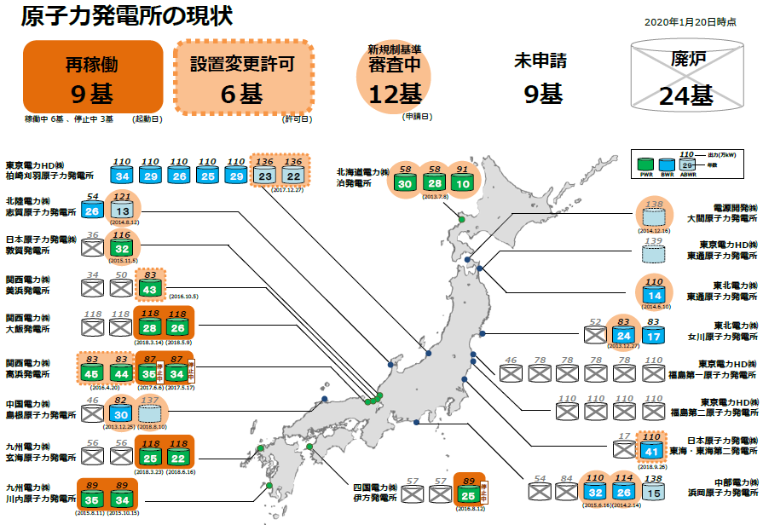
原子力発電所の稼働状況（2020年1月20日現在）

Slide 17
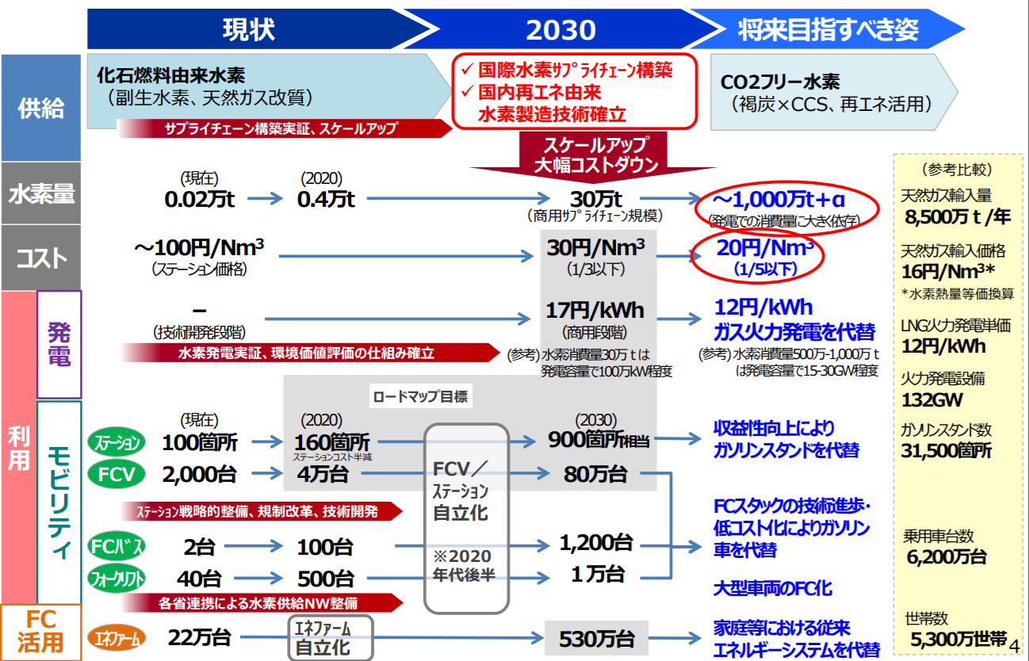
水素基本戦略のシナリオ
出所：経済産業省ニュースリリース「「水素基本戦略」が決定されました」（平成29年12月26日(火)）

Slide 18
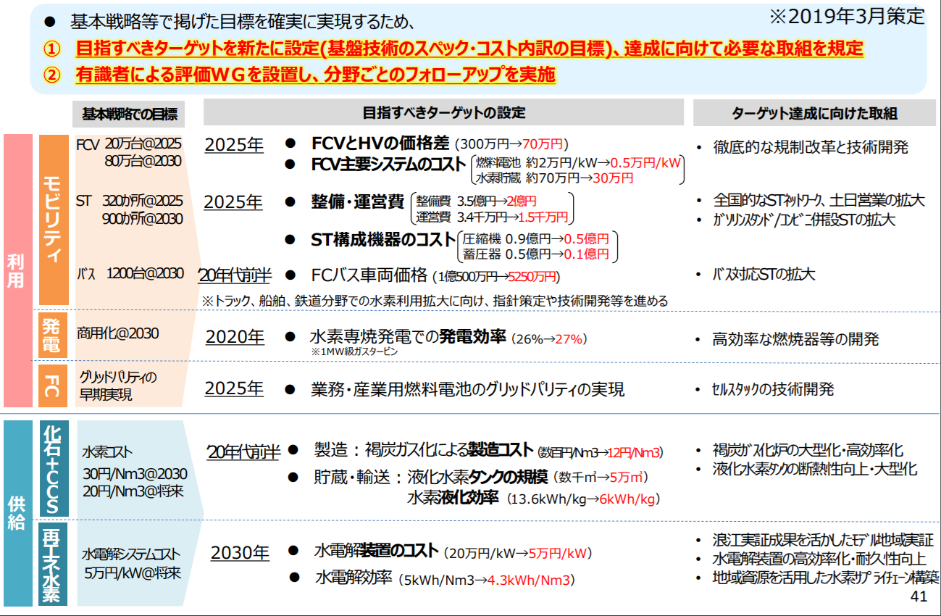
水素・燃料電池戦略ロードマップ
出所：総合資源エネルギー調査会 基本政策分科会（第29回会合）（令和元年7月1日（月））

